Slide 1


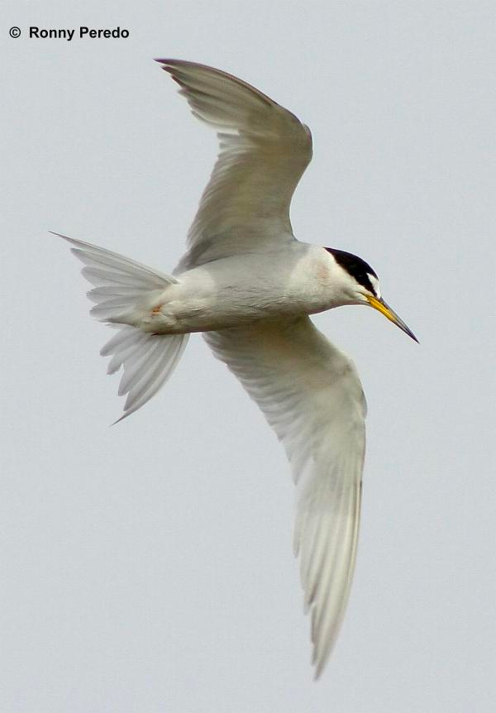
Pontificia Universidad Católica de Chile
Departamento de Ciencia de la Computación
Minería de Datos
IIC2433
RECONOCIMIENTO FOTOGRÁFICO DE AVES
PARA SU PROTECCIÓN Y CONSERVACIÓN
Intragrantes:
Matías Aliaga.
Martín Sánchez.
Pablo Leiva.

Slide 2
EL PROBLEMA
Creación de catastros de vida silvestre “a mano”.
Altos costos, tanto humanos como económicos.

Slide 3
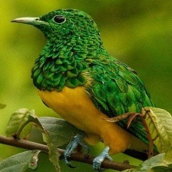
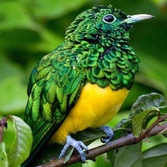
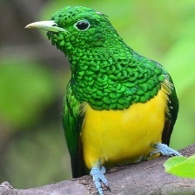
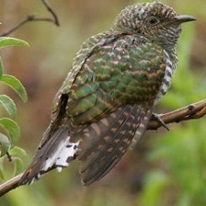
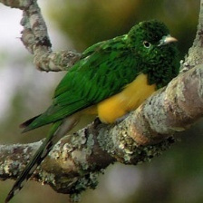

DATOS Y MÉTODOS
Imagenes de 224x224:
Se utilizará el modelo “Sequential”, es decir, una red neuronal (CNN).

Slide 4

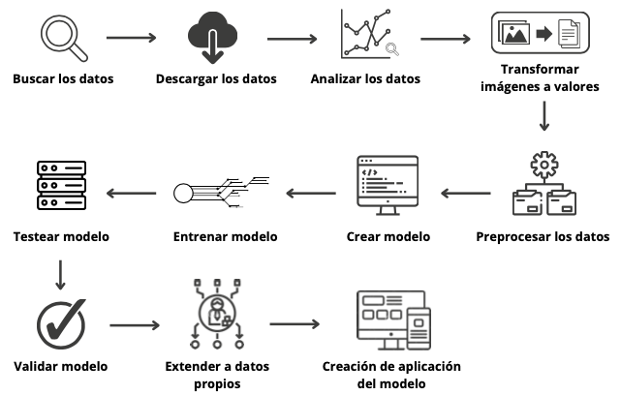
PROPUESTA DE SOLUCIÓN
Etapa actual

Slide 5
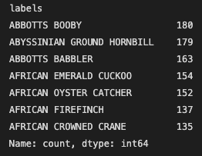
¿CUÁNTOS DATOS UTILIZAREMOS PARA ENTRENAR?

Slide 6
¿QUÉ TIPO DE DATOS UTILIZAREMOS?
Especie | Pixel0 | .... | PixelJ | ... | Pixel50176
Especie1 |  | .... |  | ....

Slide 7
¿QUÉ TIPO DE DATOS UTILIZAREMOS?
Especie | Pixel0 | .... | PixelJ | ... | Pixel50176
Especie1 | [150, 162, 13] | .... | [176, 184, 110] | .... | [109, 149, 52]

Slide 8

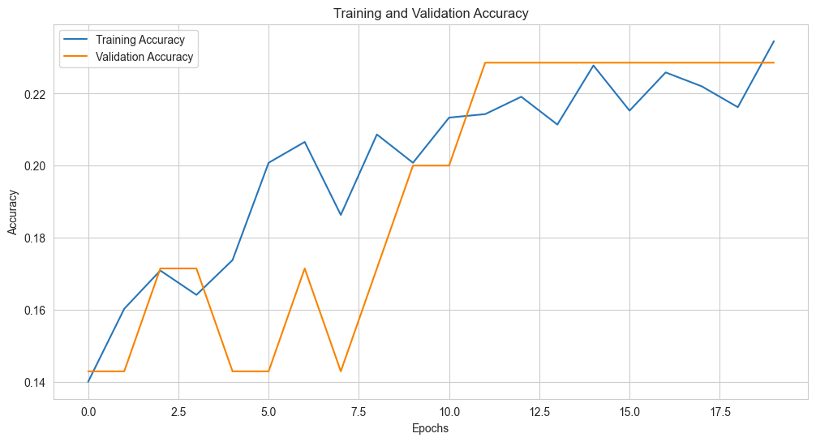
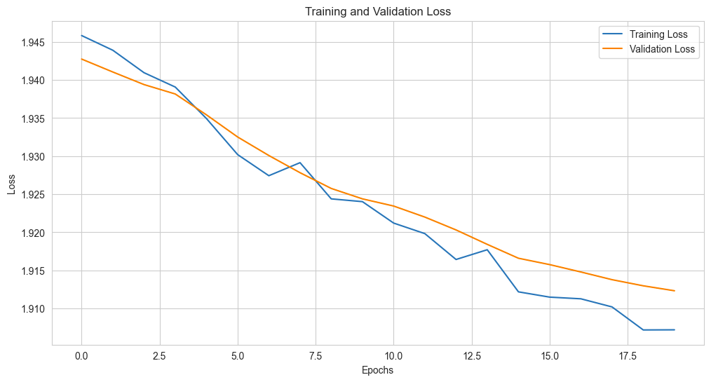
DATOS PRELIMINARES
MODELO NAIVE
Se obtuvo un training accuracy del 26.9091%
Se obtuvo un training loss de 1.89306462

Slide 9
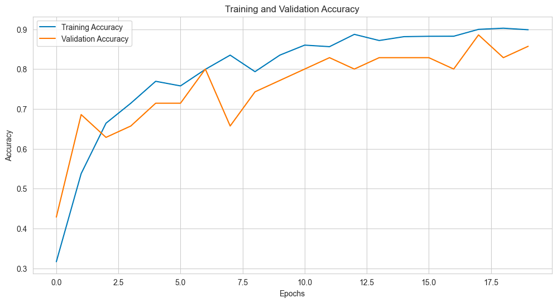
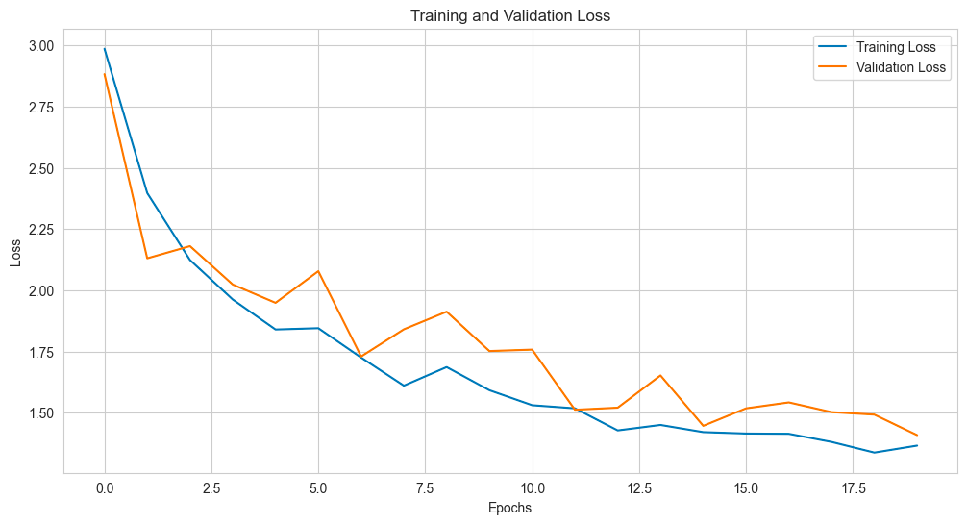
DATOS PRELIMINARES
MODELO OPTIMIZADO
Se obtuvo un training accuracy del 95.1818%
Se obtuvo un training loss de 1.20059288

Slide 10

PLAN DE TRABAJO

Slide 11

CONCLUSIÓN

